Slide 1
Tankos játék (tankok nélkül)
Készítette: Kiss Martin, Csöngető Csongor, Süke Benedek

Slide 2
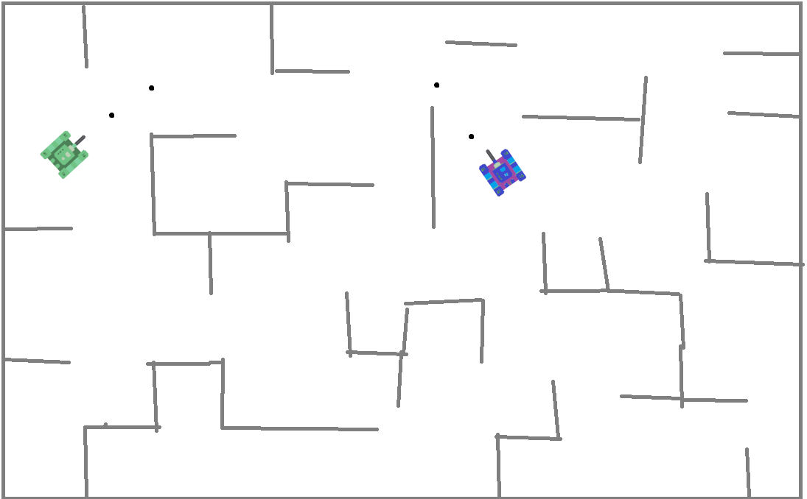
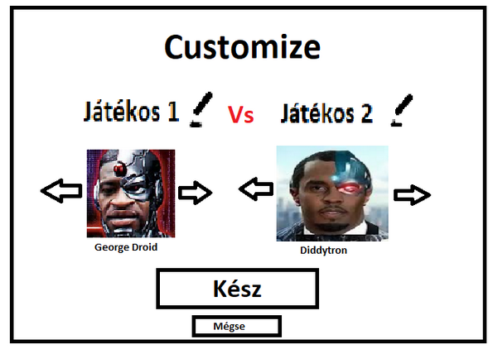
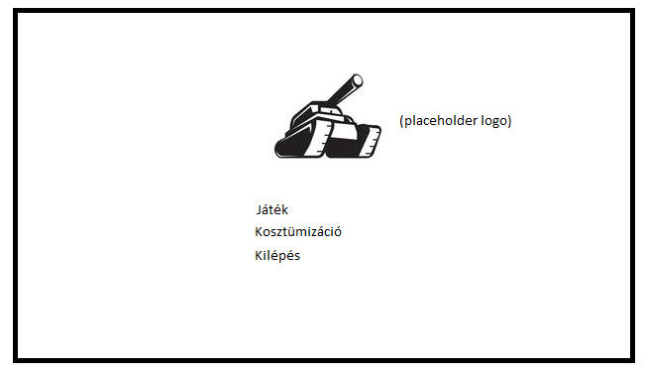
Tervek
Főmenü
Lobby
Játék

Slide 3
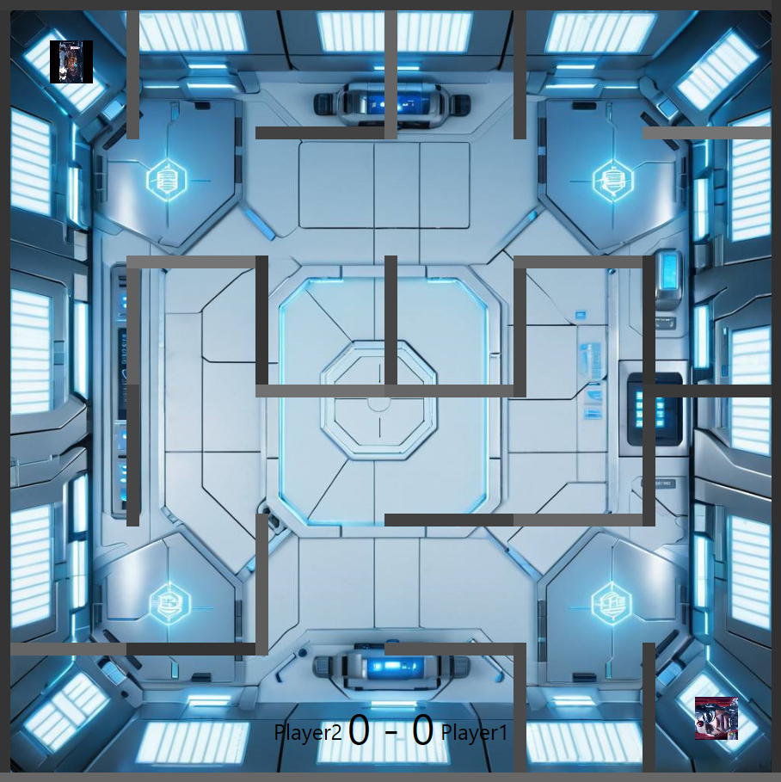
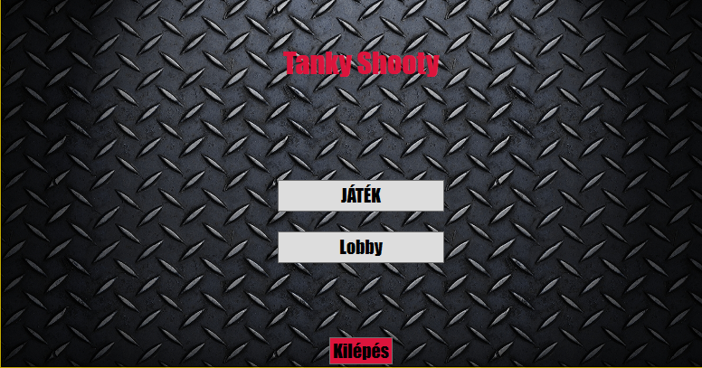
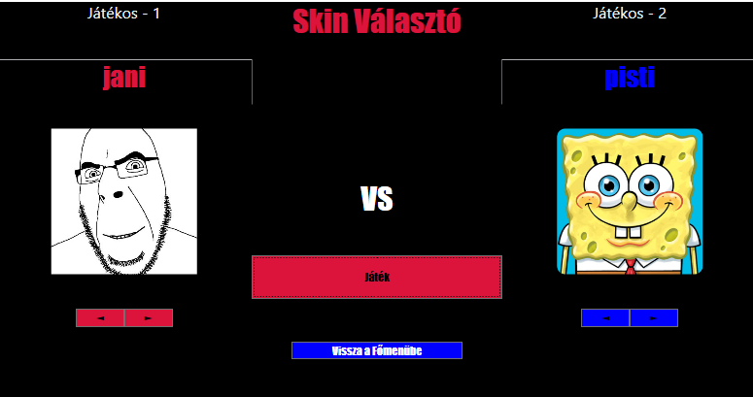
Ablakok
Főmenü
Lobby
Játék

Slide 4
Ki mit csinált?
Csongor:
Mozgás
Lövés
Collision
Martin:
Főmenü
Lobby
Benedek:
Labirintus generálás
Labirintus megjelenítés

Slide 5
Nézzük is a játékot!!!

